Slide 1




DETETAR E COMBATER A
desinformação

Slide 2



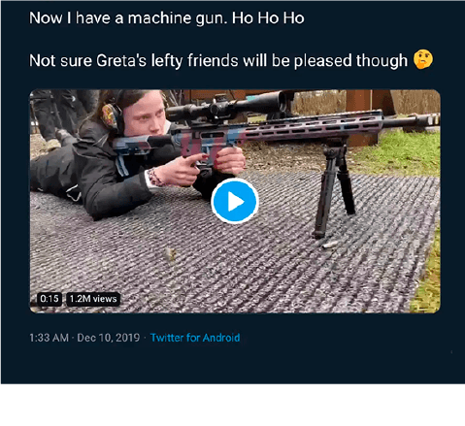

ALGUNS EXEMPLOS
ALGUÉM ESCREVE NO TWITTER
OUTRA PESSOA PUBLICA NO FACEBOOK
Greta Thunberg com uma metralhadora!
Papa apoia um líder político!
Notes:
Qual dos exemplos é falso?
Exercício de aquecimento: Vamos começar com um exemplo fácil que provavelmente não irá enganar ninguém, mas que pode fazer-vos rir.
Fonte: www.snopes.com
2

Slide 3
ALGUNS EXEMPLOS
LEGENDA ENGANOSA
A FONTE NÃO EXISTE
FALSO
FALSO
A foto pertence à conta de uma outra jovem que, daquele ângulo em particular, parece a Greta Thunberg.
Dailypresser.com não é um sítio Web de notícias verdadeiro, a publicação foi completamente inventada.
Notes:
Por vezes, é difícil distinguir entre o que é verdadeiro e o que é falso
Soluções: ambos os exemplos são falsos
História enganadora: uma ativista pelo clima com uma arma? A foto pertence a outra pessoa que, daquele ângulo em particular, parece a Greta Thunberg (Fonte: www.snopes.com e https://factual.afp.com/el-video-de-una-mujer-disparando-no-muestra-greta-thunberg-sino-una-ingeniera-sueca)
Notícias inventadas: A história não é verdadeira e a fonte da notícia (dailypresser.com) simplesmente não existe.
3

Slide 4





PLANO DA AULA
COMPREENDER O QUE É A DESINFORMAÇÃO
TRABALHO DE GRUPO
ESTUDOS DE CASOS
1
2
RESUMO E DICAS PARA SABER MAIS
APRESENTAÇÕES
E DISCUSSÕES
4
3
Notes:
Compreender o que é a desinformação – diapositivos 4-24
Trabalho de grupo – diapositivo 25
Apresentações e discussões – diapositivo 25
Resumo e dicas para saber mais – diapositivos 26-34
4

Slide 5


COMPREENDER O QUE É A DESINFORMAÇÃO
O que
é a desinformação?
Exemplos
Como
funciona a desinformação?
Exemplos
Como
devemos responder à desinformação?
Respostas recomendadas
Notes:
Iremos falar sobre as definições e as técnicas, bem como dar alguns conselhos sobre como detetar facilmente a desinformação, como nos podemos proteger da mesma e como podemos ajudar os outros a estarem mais atentos!
5

Slide 6

1
O QUE É A DESINFORMAÇÃO
INTERFERÊNCIA ESTRANGEIRA
TENTATIVAS DE EXERCER INFLUÊNCIA
DESINFORMAÇÃO
INFORMAÇÃO ERRADA
FACTOS
OPINIÕES
SÁTIRA E HUMOR
O QUE É UM FACTO
O QUE É FICÇÃO
Notes:
O QUE É A DESINFORMAÇÃO
Objetivos de aprendizagem:
começar por perceber as definições e ser capaz de distinguir os diferentes conceitos
avaliar os perigos de cada estudo de caso e a forma como podem ser utilizados como narrativas de desinformação
sublinhar a importância dos valores: promoção da liberdade e do pluralismo dos meios de comunicação social, respeito por direitos fundamentais como a liberdade de expressão, sem nenhum ‘Ministério da Verdade’
Pergunte aos alunos se sabem o que é a desinformação. Compare os exemplos dos alunos com a definição. Poderão alguns desses exemplos constituir desinformação?
Em caso negativo, o que são? (Por exemplo, notícias ou opiniões desagradáveis, marketing, erros ou equívocos.)
Opinião ou facto? Estabeleça a distinção entre opinião e facto.
O que é um facto? Os factos podem ser verificados e fundamentados com provas.
O que é uma opinião? As opiniões baseiam-se numa crença ou num ponto de vista, não se baseiam numa prova que possa ser verificada. Algumas pessoas podem pensar que é ao contrário.
Sugestão de atividade (opcional): Peça aos alunos para analisarem um artigo de jornal e identificarem as partes que são opiniões. Depois, peça-lhes para, através de uma fonte fiável, verificarem se as partes que são factos e as partes que parecem factos mas que não mencionam as fontes são mesmo factos. Peça à turma para partilhar as suas conclusões.
As informações falsas estão em todo o lado, mas é importante distinguir a desinformação dos outros tipos de informações falsas, nomeadamente informações erradas, com base na INTENÇÃO:
A desinformação consiste em informações falsas que são criadas e partilhadas para provocarem danos de forma deliberada. Exemplo: um tweet sobre migrantes que cometem crimes na Europa, criado para desunir a sociedade.
Informações enganosas são informações falsas que são partilhadas por pessoas que não se apercebem de que são informações falsas e que não pretendem causar quaisquer danos. Muitas vezes só estão a tentar ajudar. Exemplo: quando a tua tia partilha um artigo ou meme no Facebook que alega que o alho protege contra a COVID-19 porque acha que é informação útil sem perceber que é falsa.
Tentativas de exercer influência - esforços coordenados para influenciar um público-alvo, utilizando um conjunto de meios ilegítimos e enganadores, para apoiar os objetivos de um adversário.
Interferência estrangeira - esforços coercivos, enganadores e/ou clandestinos por parte de um interveniente estatal estrangeiro ou pelos seus agentes, com vista a corromper a livre criação e expressão da vontade política, por exemplo durante a realização de eleições.
Os alunos também poderão estar familiarizados com o termo “notícias falsas”, mas não recomendamos a sua utilização. Algo está errado quando os políticos culpam os jornalistas independentes pela publicação de «notícias falsas», embora estes estejam simplesmente a ser críticos. Não queremos que o termo “notícias falsas” resulte na deslegitimação dos meios de comunicação social.
6

Slide 7


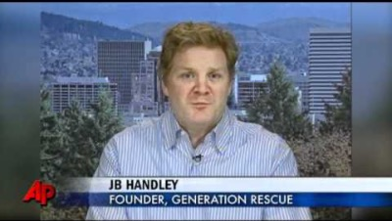
O QUE É A DESINFORMAÇÃO - O MOVIMENTO ANTIVACINAS
1
Conclusões falsas, ilusão social
Criação de bodes expiatórios, as verdadeiras razões do autismo são esquecidas/não são analisadas
Impacto a longo prazo: uma diminuição da % de pessoas vacinadas significa uma epidemia em grande escala mais tarde
Notes:
Comece por reproduzir o vídeo incluído no diapositivo (https://www.youtube.com/watch?v=d8uRYqsu2W4)
Duração total: 1 min. 40 seg.
Transcrição:
---------------------------
(voz-off)
Para milhões de famílias que lidam com o autismo, seria uma possível explicação para este problema. Um estudo médico emblemático que relacionava as vacinas dadas às crianças com a doença. Mas esse estudo está agora a ser chamado de ‘enganoso’, e algumas pessoas dizem que é uma fraude elaborada.
(Fiona Godlee, editora da revista British Medical Journal)
Sabemos desde o início que o estudo era um estudo deficiente. Recebeu uma enorme atenção dos meios de comunicação social. Todas as evidências e todos os estudos epidemiológicos que analisam as populações sanguíneas de crianças contrariaram essa ligação e declararam que não existem provas da mesma.
(voz-off)
Trata-se de um artigo científico, publicado por Andrew Wakefield e os seus colegas em 1998, que assustou as pessoas, levando à queda das taxas de vacinação em todo o mundo. Andrew Wakefield alegava que 12 crianças eram normais até terem recebido a habitual vacina para o sarampo, papeira e rubéola.
Todavia, o seu artigo foi depois desmentido, e uma nova investigação revelou que Andrew Wakefield e os seus colegas tinham alterado os dados dos pacientes nos seus estudos. Mesmo assim, Andrew Wakefield ainda tem seguidores, entre os quais Jamie Handley que tem um filho autista.
(J.B. Handley, fundador da Generation Rescue)
É sabido que as vacinas provocam lesões cerebrais, por isso não é preciso ser um génio para pensar: as crianças foram a uma consulta, antes estavam normais e depois saíram de lá em grande sofrimento. Estas coisas provocam lesões cerebrais em algumas crianças. É por isso que não saímos daqui e a verdadeira ciência nunca foi aplicada.
(voz-off)
Andrew Wakefield viu a sua licença de médico revogada na Grã-Bretanha em maio passado. Desde então, surgiram outros estudos que não revelaram qualquer ligação entre a vacina VASPR e o autismo.
Não foi possível recolher declarações de Andrew Wakefield. Rosenson, Associated Press.
---------------------
Pontos a debater:
A sociedade exige que as pessoas nas instituições académicas sigam elevados padrões académicos, pelo que é importante compreender por que razão são necessários. Este único artigo científico, que já foi refutado e desacreditado muitas vezes, é uma das principais razões pelas quais o movimento antivacinação foi criado e ainda prevalece hoje. Apesar de o artigo estar errado, recebeu atenção suficiente dos meios de comunicação para prejudicar a perceção pública das vacinas, que têm sido repetidamente comprovadas como sendo seguras e eficazes.
Toda a gente tem direito à liberdade de expressão, mas isso não nos dá o direito de espalhar mentiras de forma deliberada, especialmente quando essas mentiras podem prejudicar a saúde pública.
Porque é prejudicial?
As pessoas gostam muito de estabelecer ligações, mesmo quando os raciocínios que fazem contradizem os conhecimentos científicos.
A transferência de culpa ajuda a ocultar potenciais fatores como a responsabilidade individual ou causas comprovadas para o desenvolvimento do autismo. Por exemplo, o autismo é geralmente diagnosticado mais ou menos na mesma altura em que a vacina VASPR (isto é, a vacina do sarampo) é administrada às crianças. Este facto é normalmente ignorado pelas pessoas que preferem acreditar que o autismo do seu filho foi provocado, em vez de aceitar que o diagnóstico estava fora do seu controlo.
Quando amplamente disseminada, esta história falsa pode mudar o sistema de vacinação. Um grande número de pessoas pode perder a sua imunidade face a doenças graves, em necessidade.
7

Slide 8


1
O QUE É A DESINFORMAÇÃO - A HISTÓRIA DE QUE A REDE 5G PROVOCA O CORONAVÍRUS
LIBERDADE DE EXPRESSÃO
DANOS EM TORRES 5G
CAUTELA EM RELAÇÃO AOS
EFEITOS NA SAÚDE
REDES DE
COMUNICAÇÃO FALHAM
FALSA ASSOCIAÇÃO
ENTRE A COVID-19 E AS
TECNOLOGIAS DE REDE
Notes:
Desde o início da pandemia da COVID-19, têm sido difundidas nas redes sociais muitas informações confusas em que muitas pessoas alegam uma ligação entre as tecnologias 5G e a disseminação do coronavírus. Por um lado, toda a gente tem o direito de se expressar livremente, e não é mau ser-se cauteloso ou até mesmo cético em relação a novas tecnologias e aos efeitos que podem ter nas nossas vidas e na saúde.
MAS esta teoria trouxe consequências nocivas para o mundo real, como os incêndios postos em infraestruturas de telecomunicações e os ataques físicos aos trabalhadores que instalam essas infraestruturas.
Porque é prejudicial?
Causam destruição na vida real: incendiários que incendeiam torres de telecomunicações móveis em toda a Europa
Avarias nas redes de telecomunicações, uma vez que muitas das torres destruídas e vandalizadas diziam respeito aos serviços 3G e 4G, dos quais o público depende
Funcionários das telecomunicações intimidados na rua por instalarem cabos de fibra ótica 5G ou outro tipo de infraestruturas de telecomunicações.
«Quando as pessoas se sentem ameaçadas ou sem controlo, ou quando tentam explicar um grande e importante acontecimento, estão mais vulneráveis ou suscetíveis de aderirem a teorias da conspiração para os explicarem. De forma algo contraintuitiva, as pessoas ficam com uma sensação de maior controlo se imaginarem que, em vez de acontecimentos aleatórios, se tratam de agências e grupos duvidosos que estão a controlar os acontecimentos. A aleatoriedade é muito desconfortável para as pessoas.» John Cook, perito em informações enganosas no Centro de Comunicação para as Alterações Climáticas da Universidade de George Mason
8

Slide 9

1
O QUE É A DESINFORMAÇÃO - BEBER ÁGUA QUENTE MATA O CORONAVÍRUS
DESVIA A ATENÇÃO
DAS VERDADEIRAS FORMAS
DE PROTEÇÃO INDIVIDUAL
(lavagem das mãos/ou distanciamento social,
uso de máscara)
BEBER ÁGUA QUENTE NÃO
CAUSA QUALQUER
DANO FÍSICO
DÁ UMA FALSA SENSAÇÃO DE
PROTEÇÃO CONTRA O
CORONAVÍRUS
USA O MEDO E A INCERTEZA
DAS PESSOAS PARA ESPALHAR
INFORMAÇÕES SEM BASE
CIENTÍFICA
Notes:
Pontos a debater:
- Utilizar conselhos de saúde inadequados pode induzir as pessoas a não se tratarem, ou a subestimarem ou sobrestimarem uma determinada doença. No contexto da COVID-19, esta imagem é um bom exemplo. Esta é o original que alguns de vós devem ter visto nas redes sociais ou até mesmo nalgumas das vossas conversas do WhatsApp: https://factcheck.afp.com/gargling-warm-salt-water-or-vinegar-does-not-prevent-coronavirus-infection-health-experts-say
Porque é prejudicial?
Neste caso, dizer às pessoas para beber água quente não é muito perigoso, mas, e se a desinformação fosse sobre beber um líquido mesmo muito perigoso para nós, como lixívia?
Com efeito, um estudo publicado na revista American Journal of Tropical Medicine and Hygiene revelou que a desinformação e as informações enganosas sobre o coronavírus já levaram à morte de, pelo menos, 800 pessoas (desde agosto de 2020), bem como à hospitalização de cerca de 6 000 pessoas. O estudo examinou os rumores, os estigmas e as narrativas de conspiração relacionadas com a COVID-19 que andam a circular na Internet, bem como o seu impacto na saúde pública.
Muitas vezes, essas informações falsas são involuntariamente espalhadas, mas, em muitos outros casos, são espalhadas por fontes que pretendem gerar cliques em títulos e histórias cuidadosamente criados para atrair a atenção, o chamado jornalismo de clickbait ou "caça-cliques" (por exemplo, «Cientistas dizem que este remédio antigo pode ser a resposta para a cura do cancro. Clique aqui para saber mais!»), ou por intervenientes maliciosos que tentam espalhar o caos, a confusão e contaminar o espetro informativo com muitas narrativas, frequentemente contraditórias.
9

Slide 10
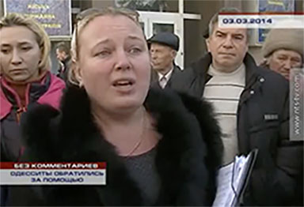
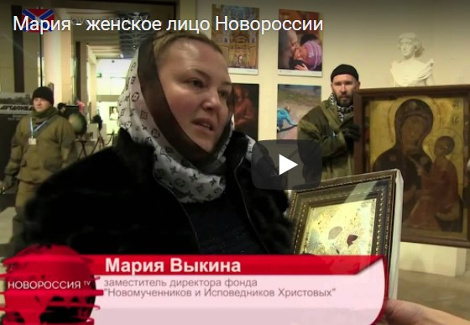
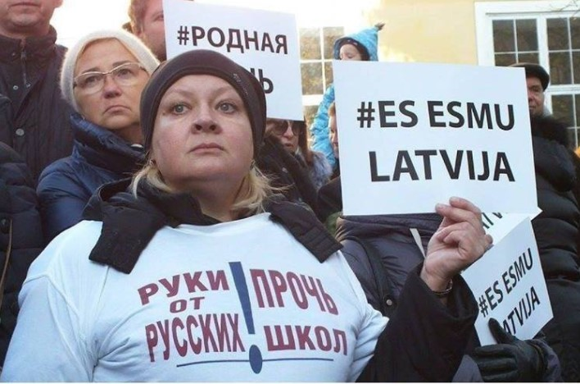
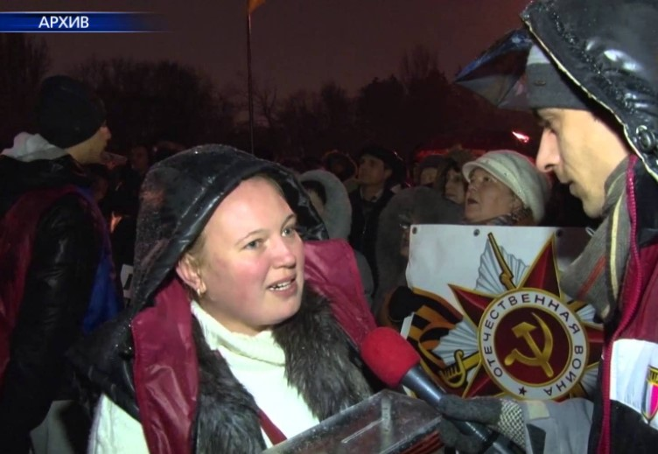
1
O QUE É A DESINFORMAÇÃO - A MESMA ATRIZ ENCARNA DIFERENTES CIDADÃS ANTI-UCRÂNIA
Chamo-me Maria, uma mãe que reside na Crimeia
Agora sou vice-presidente
de uma fundação cultural
em Lugansk
Agora sou uma russófona a viver em Riga, na Letónia
Agora vivo
em Kharkiv, na Ucrânia
ATRIZ ASSUME VÁRIAS PERSONAGENS NUMA HISTÓRIA FALSA
Notes:
Comece por reproduzir o vídeo no diapositivo (https://www.youtube.com/watch?v=9jnq3MRLsEU)
Duração total: 40” (dos 2 min. e 51 seg. até aos 3 min. e 31 seg.)
Transcrição (traduzida):
---------------------------
(Maria apresenta-se com uma residente de Odessa que veio à manifestação em Sebastopol, na Crimeia, em 3 de março de 2014)
(o excerto é da NTS, estação televisiva da Crimeia, e foi transmitido como um relato da manifestação pública)
//
Os professores da escola estão a pedir proteção.
Os meus filhos estudam na escola russa e eu faço parte da Associação de Pais.
Quando venho à escola, as crianças perguntam «Agora também vamos para a prisão por aprender a língua russa e por falar russo?»
Para chegar lá, tivemos de desligar os telemóveis e retirar a bateria.
Começou uma enorme perseguição, é verdadeiramente horrível.
---------------------------
//
Vários vídeos com os mesmos participantes:
https://www.youtube.com/watch?v=Onui6ivzf4o (Kharkiv)
https://www.youtube.com/watch?v=9jnq3MRLsEU (Sebastopol)
https://www.youtube.com/watch?v=mYlDRUnzvsc (“referendo” na Crimeia)
https://www.youtube.com/watch?v=3YM-Og-g_jY (Kyiv)
https://www.youtube.com/watch?v=x4jWXVQ-Jog (Lugansk) > video indisponível
https://www.youtube.com/watch?v=JzcBu28nqV0 (Krivoy Rog)
Pontos a debater:
- Os autores de propaganda têm de garantir que a sua mensagem é consistente, por isso utilizam atores profissionais para representarem personagens comoventes
- Utilizando exemplos reais não conseguiriam um resultado tão radical, pois os argumentos seriam equilibrados e o impacto final no espetador seria objetivo. Em vez disso, aqui gerámos o ódio em relação à causa da independência da Ucrânia e aos seus apoiantes
Porque é prejudicial?
As informações falsas são utilizadas para denegrir os opositores, independentemente dos factos no terreno.
Uma descrição (falsa) extrema da situação é retratada como real e por isso incita a uma resposta vingativa
A manipulação emocional utiliza diversos grupos sociais como um argumento indireto para apoiar "contramedidas extremas"
10

Slide 11


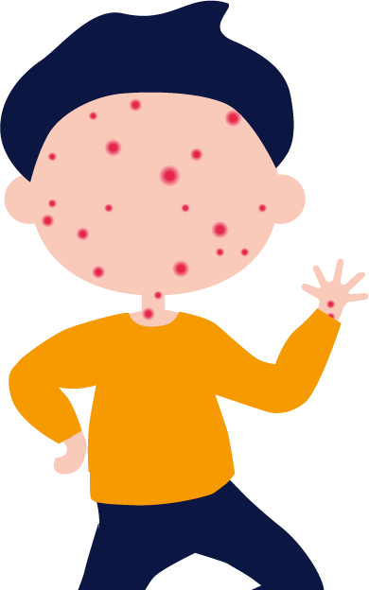
2
COMO FUNCIONA A DESINFORMAÇÃO - PROCESSO DE DESINFORMAÇÃO I
ACREDITAR
APOIAR
AGIR
Notes:
COMO FUNCIONA A DESINFORMAÇÃO
Objetivos de aprendizagem
Compreender os principais intervenientes, comportamentos e conteúdos que definem a desinformação;
Compreender que quem espalha a desinformação muitas vezes tem como intenção evocar reações emotivas nos leitores;
Compreender que todos corremos o risco de ser alvo da desinformação; discutir por que razão é perigoso.
Descrições:
- Em que momento começamos a acreditar em algo e passamos a estar dispostos a fazer um esforço adicional para apoiarmos algo?
- A desinformação é um processo, não acontece rapidamente:
- Em 1998 foi publicado um relatório de investigação falso que associa a vacina do sarampo ao autismo. → A investigação falsa alimenta os receios da vacinação, o que resulta num aumento do sarampo.
- Motivação para apoiar uma ideia/causa para obter um benefício político ou financeiro
- Os alunos são incentivados a refletir sobre como um verdadeiro debate só pode existir quando toda a gente faz escolhas informadas com base em factos; embora todas as opiniões sejam aceitáveis, a disseminação de mentiras não o é.
11

Slide 12








2
COMO FUNCIONA A DESINFORMAÇÃO - PROCESSO DE DESINFORMAÇÃO II – VALORES EUROPEUS
VALORES EUROPEUS
UNIDA NA
DIVERSIDADE
Notes:
Pontos a debater:
Exacerbar divergências é uma ferramenta utilizada para enfraquecer uma comunidade
É mais difícil prejudicar uma comunidade forte que se une em torno dos seus valores comuns e da sua identidade comum
12

Slide 13
2
COMO FUNCIONA A DESINFORMAÇÃO - PROCESSO DE DESINFORMAÇÃO II – VALORES EUROPEUS
A desconfiança e
a suspeita crescem
A confiança em valores como a democracia e a igualdade desvanece-se lentamente
VALORES EUROPEUS
UNIDA NA
DIVERSIDADE
Notes:
Por conseguinte, a desinformação é utilizada para desunir as pessoas e exacerbar as divergências internas
Os divulgadores de desinformação pretendem polarizar as nossas sociedades e promover narrativas do género “nós contra eles”
Quando ex-amigos estão desavindos, é muito mais fácil lutar contra cada pequeno grupo separadamente
Mas muito do progresso alcançado pela civilização consiste em encontrar um compromisso entre os interesses de diferentes grupos
13

Slide 14
2
COMO FUNCIONA A DESINFORMAÇÃO - PROCESSO DE DESINFORMAÇÃO II – VALORES EUROPEUS
REINAM A CONFUSÃO E A INDECISÃO
CRESCEM OS VALORES ANTIEUROPEUS
VALORES EUROPEUS
UNIDA NA
DIVERSIDADE
Notes:
Todos corremos o risco de sermos alvo de desinformação. É um fenómeno perigoso que pode:
- promover a desconfiança nas instituições públicas, o que pode levar à apatia política ou à radicalização.
- lançar a desconfiança sobre a informação científica e médica, o que pode ter consequências graves para a saúde.
14

Slide 15
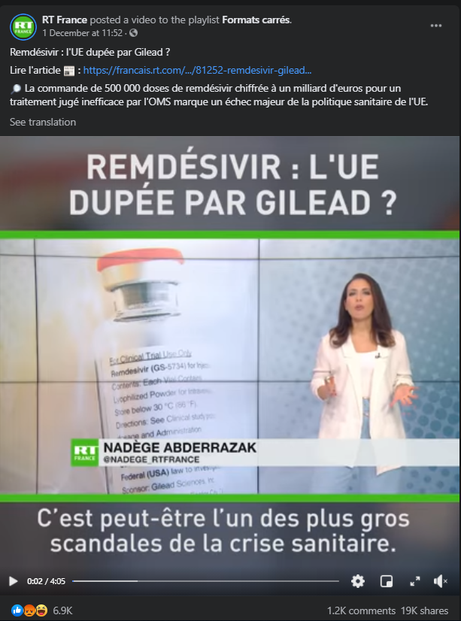
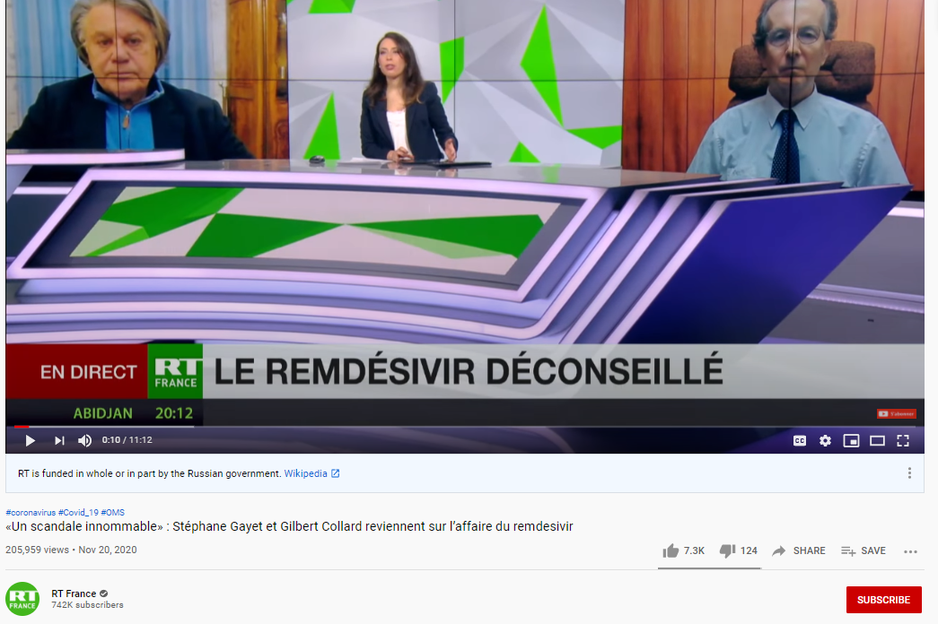
2
COMO FUNCIONA A DESINFORMAÇÃO - PROCESSO DE DESINFORMAÇÃO II - CONTRA A UE: DA ESTAÇÃO TELEVISIVA RUSSIA TODAY
Notes:
Os meios de comunicação social controlados pelo Estado, como é o caso da estação televisiva Russia Today, são os "suspeitos do costume" entre os disseminadores de desinformação, visando sobretudo gerar desconfiança e criar divisões na UE e no Ocidente. Uma tática comum dos agentes que espalham a desinformação, especificamente os ligados ao Kremlin, é gerar desconfiança nas instituições democráticas e tentar prejudicar a União Europeia enchendo deliberadamente o espaço da informação com narrativas falsas. Nos exemplos aqui apresentados, a cobertura noticiosa pela estação televisiva Russia Today centra-se no medicamento Remdesivir, que foi autorizado na UE em julho de 2020 para o tratamento da COVID-19 em adultos e adolescentes a partir dos 12 anos com pneumonia, que necessitam de oxigénio suplementar. Os meios de comunicação social pró-Kremlin promoveram várias histórias enganadoras sobre a compra pela UE de grandes quantidades do medicamento Remdesivir, que foi alegadamente considerado como um tratamento ineficaz pela OMS. As histórias descreveram essa ação como um grande fracasso da política de saúde da UE e "um dos maiores escândalos da crise sanitária". Na realidade, segundo a OMS, a certeza em relação aos seus resultados é reduzida e as evidências não demonstraram que o Remdesivir não tem qualquer benefício. A recomendação é condicional, emitida quando as evidências relativamente aos benefícios e riscos de uma intervenção são menos seguras.
Esta tática é amplamente utilizada por agentes maliciosos que espalham a desinformação para obterem ganhos políticos e financeiros: o objetivo é, na maioria das vezes, prejudicar a UE/o Ocidente, apresentando as suas políticas e valores como fracassos, comprometendo assim a confiança do público nas instituições e autoridades envolvidas nessas decisões. Ao amplificar informações como a história anterior, os agentes da desinformação criam mais confusão durante uma situação já de si incerta, levando muitas vezes o público a ignorar as orientações das autoridades nacionais e dos peritos científicos.
Fonte: https://www.youtube.com/watch?v=e7jiPDxxx3o&ab_channel=RTFrance
https://www.who.int/news-room/feature-stories/detail/who-recommends-against-the-use-of-remdesivir-in-covid-19-patients
https://www.ema.europa.eu/en/news/update-remdesivir-ema-will-evaluate-new-data-solidarity-trial
15

Slide 16
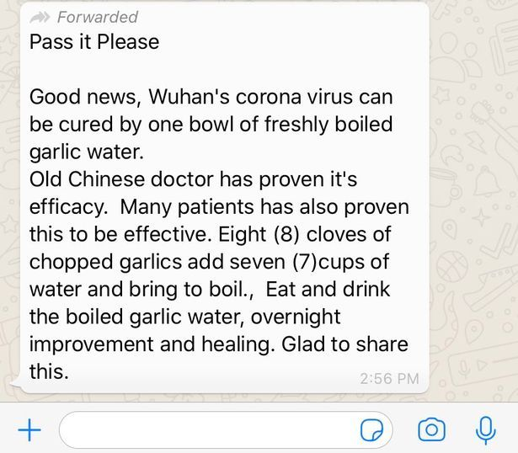

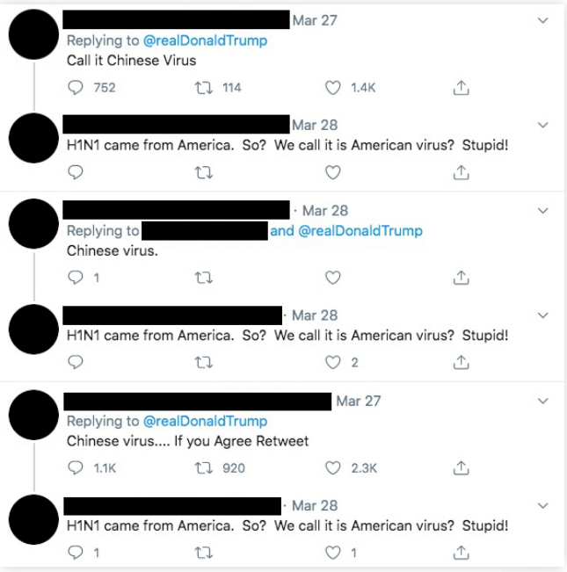
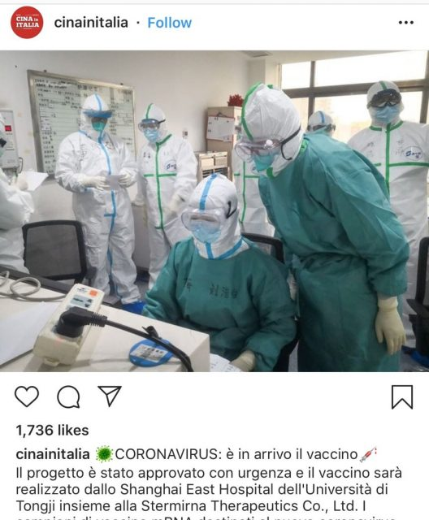
2
COMO FUNCIONA A DESINFORMAÇÃO - PROCESSO DE DESINFORMAÇÃO II – VALORES EUROPEUS
Notes:
Quer o objetivo de espalhar uma narrativa de desinformação específica seja o de obter benefícios políticos quer seja o de obter benefícios financeiros, as redes sociais desempenham um papel importantíssimo para amplificar ou impedir a disseminação de desinformação. Fale sobre:
As redes sociais são utilizadas por qualquer pessoa, incluindo nós e todas as pessoas em quem confiamos, como os nossos amigos e a família. É por isso que temos de estar mais atentos à informação que visualizamos/recebemos. Vejam acima um exemplo de uma mensagem do WhatsApp que contém informações totalmente falsas sobre uma cura falsa para o coronavírus. (esquerda)
Clickbait ou "caça-cliques" (gerar lucro através de cliques) > tornar os títulos ou imagens/vídeos intencionalmente apelativos e misteriosos para conseguir mais cliques. Lembram-se do artigo «O Papa apoia Trump» que vimos antes? Vejam também o exemplo acima sobre a UE alegadamente querer fundir o Reino Unido com a França. (centro – em cima)
Histórias completamente fabricadas como a acima apresentada de uma publicação do Instagram de abril de 2020, que alega que foi descoberta uma vacina para o coronavírus, embora não existisse nenhuma vacina na altura, nem tivesse sido iniciada qualquer investigação avançada (centro – em baixo)
Amplificação artificial > conseguir que uma história ou narrativa se torne viral através de meios não autênticos: perfis falsos e robôs (bots), publicações tempestuosas com comentários e partilhas para lhes dar mais força. Perfis criados que aparentam ser de pessoas "normais" com descrições de empregos e passatempos normais, mas geridos de forma totalmente artificial ou por fábricas de trolls. O exemplo acima mostra respostas a publicações de diferentes contas do Twitter, utilizando narrativas semelhantes ou texto idêntico, o que sugere o envio coordenado de mensagens. Fonte: Relatório do Institute for Strategic Dialogue and Alliance for Securing Democracy - https://www.isdglobal.org/wp-content/uploads/2020/08/ISDG-proCCP.pdf
Utilização de imagens fora de contexto: iremos ver um exemplo disso nos próximos diapositivos. Uma técnica de desinformação muito comum é a reutilização de conteúdos audiovisuais antigos (muitas vezes gráficos ou chocantes) para um acontecimento atual ou em contextos completamente diferentes.
Para mais informações: https://www.cits.ucsb.edu/fake-news/spread
16

Slide 17

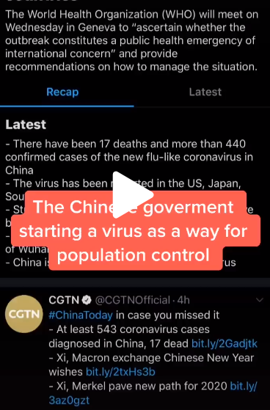
2
COMO FUNCIONA A DESINFORMAÇÃO - O PAPEL DAS REDES SOCIAIS
O PAPEL DAS REDES SOCIAIS
Notes:
O TikTok, a aplicação de vídeos curtos, tem registado um aumento vertiginoso da sua base de utilizadores, particularmente entre o público adolescente. Mas à medida que a sua popularidade aumentou na Europa e nos Estados Unidos, o TikTok também se tornou num veículo de conteúdos falsos, muitos deles políticos, bem como de publicações antivacinação e informações enganosas sobre as alterações climáticas, como ataques à ativista ambiental sueca Greta Thunberg.
No início deste ano, surgiram vários vídeos no TikTok a espalhar afirmações infundadas e teorias da conspiração desmascaradas sobre o surto do coronavírus.
Vídeos como o aqui apresentado, com milhares de visualizações, afirmavam que "o governo Chinês" estava a "lançar um vírus como uma forma de controlo populacional" ou que o surto era "na verdade um ataque bioquímico por parte do governo" para distrair as pessoas. Um outro vídeo dizia que as "pessoas estão convencidas de que a China decidiu libertar o vírus por 'acidente'... como uma forma de controlo populacional".
Desde então, o TikTok elaborou orientações claras contra as informações enganosas na sua plataforma, incluindo informações médicas erradas, mas qualquer pessoa que utiliza a informação conhece a rapidez com que as novas tendências, hashtags e desafios podem começar e espalhar-se, pelo que é importante mantermo-nos atentos ao visualizar e partilhar esses conteúdos.
Fontes: https://www.poynter.org/fact-checking/2019/misinformation-makes-its-way-to-tiktok/
https://www.mediamatters.org/fake-news/tiktok-hosting-videos-spreading-misinformation-about-coronavirus-despite-platforms-new
17

Slide 18

2
COMO FUNCIONA A DESINFORMAÇÃO - COMO SE PODEM MANIPULAR OS CONTEÚDOS?
Notes:
Vejam este vídeo com muita atenção – parece mesmo real, não é? Contudo, é óbvio que o Papa não fez nenhum truque com a toalha de mesa durante a sua visita aos EUA e que este vídeo foi totalmente fabricado: é o que chamamos de conteúdos "ultrafalsos" (deepfakes). Aqui fica uma comparação com a versão original: https://www.youtube.com/watch?v=ABy_1sL-R3s&feature=emb_title
Os "ultrafalsos" são uma versão atual do Photoshop: utilizam a inteligência artificial para criar novos conteúdos audiovisuais (imagens, vídeos, gravações de voz) que retratam acontecimentos, declarações ou ações que, na verdade, nunca aconteceram. Os resultados podem ser bastante convincentes. Os "ultrafalsos" diferem de outras formas de informações falsas por serem muito difíceis de identificar como falsos. Trata-se de vídeos falsos criados com recurso a programas informáticos, de aprendizagem automática e de troca de rostos (face swapping).
Para mais informações: https://www.betterinternetforkids.eu/web/portal/practice/awareness/detail?articleId=5398982#:~:text=Deepfakes%20are%20computer%2Dcreated%20artificial,action%20that%20never%20actually%20happened.&text=Deepfakes%20are%20fake%20videos%20created,machine%20learning%20and%20face%20swapping.
18

Slide 19

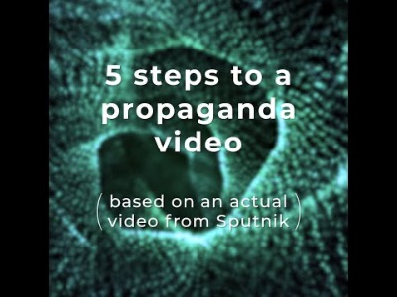
2
COMO FUNCIONA A DESINFORMAÇÃO - COMO SE PODEM MANIPULAR OS CONTEÚDOS?
Notes:
Um outro exemplo de utilização de imagens fora do contexto para construir uma narrativa falsa é esta história da agência Sputnik sobre crianças na Letónia "militarizada" que estão a ser treinadas pela NATO: https://www.youtube.com/watch?v=nOd2vMCDv9M&feature=youtu.be
Deixe os estudantes refletir sobre as suas emoções. O que sentem ao verem isto? Como reagiriam se isto aparecesse no feed de notícias do seu Instagram/TikTok? Por que motivo se sentem impressionados com o vídeo? O que pensam da notícia em si, da forma como está formulada, da imagem, etc.?
Apresente o capítulo seguinte: responder à desinformação
19

Slide 20




3
COMO RESPONDER À DESINFORMAÇÃO
Pensa
Denuncia
Antes de partilhar
Às plataformas
Torna-te no verificador de factos da tua
Verifica
os factos
família e amigos
Notes:
COMO RESPONDER À DESINFORMAÇÃO
Objetivos de aprendizagem:
Compreender que todos temos um papel a desempenhar no combate à disseminação da desinformação, uma vez que isso coloca as nossas democracias (e possivelmente as nossas vidas) em risco
Discutir os diferentes passos para avaliar a veracidade dos conteúdos, incluindo pensar bem antes de partilhar, e os elementos-chave do processo de verificação dos factos
Aprender a falar com os outros sobre a desinformação e os seus perigos e impedir que perpetuem narrativas prejudiciais e falsas
20

Slide 21

3
COMO RESPONDER À DESINFORMAÇÃO - PENSA ANTES DE PARTILHAR E VERIFICA OS FACTOS
Duvidar
Verificar
os factos
Decidir
Notes:
Descrições:
Estarmos cientes da desinformação e do facto de podermos ser alvo da mesma é um primeiro passo no sentido de nosprotegermos.
Verificar os factos pode ser o segundo passo e também pode ser divertido: é como brincar aos detetives, pelo que os alunos podem divertir-se bastante. É verdade que, a maior parte das vezes, é um processo bastante moroso, mas os alunos não devem sentir-se desencorajados uma vez que, com frequência, as características de uma notícia já dizem muito acerca da qualidade da mensagem transmitida.
Devemos sempre olhar para a informação com uma atitude crítica.
Como promover a confiança nas instituições e nos meios de comunicação social?
O que aconteceria se, num momento de crise, não acreditássemos no que as nossas autoridades nos dizem para fazer?
O que é importante é a fonte - é bom manter um certo nível de ceticismo, especialmente se a fonte não for fiável.
21

Slide 22

3
COMO RESPONDER À DESINFORMAÇÃO - VERIFICAR OS FACTOS
Em caso de dúvida, verificar os factos!
Verifica o conteúdo
Junta-te aos "caça-mitos“
(mythbusters)
Verifica o órgão de comunicação
Questiona os teus próprios preconceitos
Verifica o autor
Pensa antes de partilhar
Verifica as fontes
Verifica as imagens
Notes:
Como exercício, volte a um dos exemplos anteriores (por exemplo, o vídeo da alegada distribuição de armas pelas crianças na Letónia e o seu recrutamento pelo exército letão ou a imagem falsa sobre a invenção de uma vacina para a COVID-19).
Deixe os alunos refletir sobre os seus próprios preconceitos. Os alunos sentem que estas notícias vêm ao encontro das suas crenças? Faria diferença se estas notícias fossem partilhadas por um amigo ou por uma celebridade de quem gostam…? Discuta com os alunos de que forma podem verificar se as notícias são verdadeiras (passos a seguir): verificar o conteúdo/órgão de comunicação/autor/fontes/imagens/"caça-mitos". Deixe-os refletir sobre o que é uma fonte fiável e o que não é. PENSA ANTES DE PARTILHAR!! Mostre o vídeo do sítio Web EUvsDisinfo para servir de inspiração: https://www.facebook.com/watch/?v=3192621760756370; https://www.facebook.com/watch/?v=2584252091848910
Mais detalhadamente:
Lê o artigo completo – o conteúdo corresponde ao título?
Como posso verificar a fiabilidade de um sítio Web? Análise do URL: verifica sempre se o sítio Web ou URL contém uma ligeira modificação do nome ou da extensão, de maneira a que um leitor distraído ou apressado não repare. Os sítios Web de desinformação usam os nomes de fontes de notícias reconhecidas, alterando pequenos detalhes. Por exemplo: (no diapositivo do início) dailypresser.com ou nevvyorktimes.com.
Verifica a data e o autor: Por norma (embora nem sempre), as contas das figuras públicas nas redes sociais são "verificadas", assim como as dos meios de comunicação social e dos jornalistas. Muitas vezes, as pessoas que trabalham na indústria da informação têm sítios Web ou outros perfis públicos que nos podem ajudar a encontrá-los e ao seu trabalho.
Procura a história na internet – há mais fontes a alegar o mesmo? Sabes de que tipo de fontes se trata?
Verifica se as imagens parecem estranhas ou alteradas. Se sim, podes fazer uma pesquisa reversa nas imagens do Google: https://support.google.com/websearch/answer/1325808?co=GENIE.Platform%3DAndroid&hl=en. Podes descobrir que diz respeito a outro acontecimento ou a uma data anterior.
Pensa no contexto em torno da informação: Imagina que um fabricante de telemóveis te diz que as vendas duplicaram. Agora acrescenta o contexto: Foi em dezembro, na época festiva, existem muitos descontos nas lojas e comprar um telemóvel é simplesmente mais barato. Isso é expectável, certo? O mesmo também acontece muitas vezes em debates públicos sobre questões políticas.
22

Slide 23
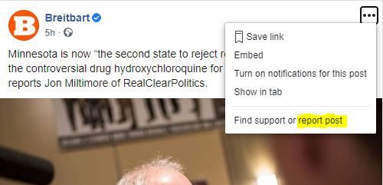
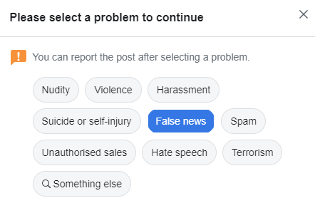

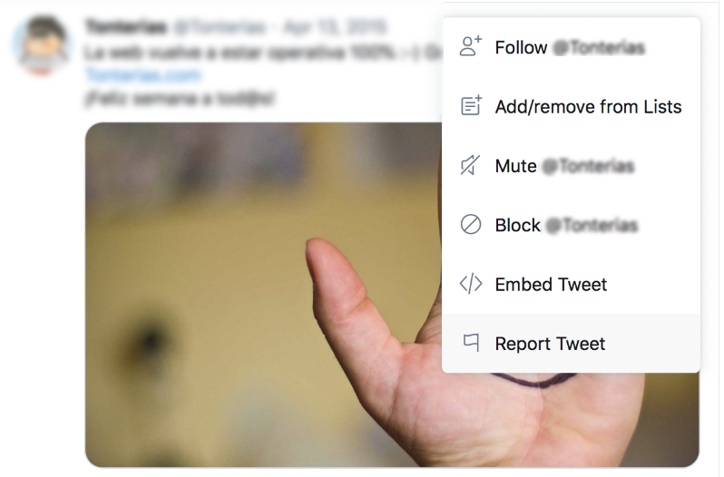
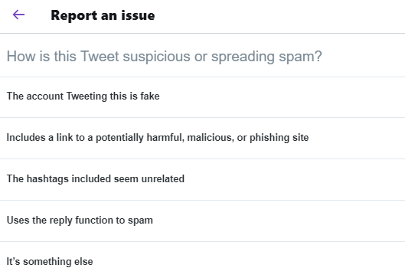

3
COMO RESPONDER À DESINFORMAÇÃO
Denuncia
Às plataformas
Notes:
As diferentes plataformas têm diferentes políticas para lidar com a desinformação, as informações enganosas e os conteúdos potencialmente nocivos. Mas podemos ajudar, denunciando de forma proativa as histórias e publicações que parecem suspeitas (devido ao seu conteúdo, ou porque achamos que a conta que as publica pode não pertencer a uma pessoa real, ou porque a publicação/comentários estão a ocorrer de forma coordenada e não autêntica). Em geral, as plataformas têm uma função que nos permite fazer uma denúncia de forma fácil.
Para mais informações: https://www.who.int/campaigns/connecting-the-world-to-combat-coronavirus/how-to-report-misinformation-online?gclid=CjwKCAiA9bmABhBbEiwASb35Vz8fbkigZUcF5SG8wVuOlgHWspqsMm65mx_h1Eo7yRGJPGx8MtOlHhoCaQwQAvD_BwE
23

Slide 24

3
COMO RESPONDER À DESINFORMAÇÃO
SÊ PROATIVO
NÃO JULGUES
MOSTRA EMPATIA
TODOS temos a responsabilidade de impedir a disseminação de informações erradas
Adotar a atitude
«eu estou certo e tu errado»
não funciona
Como falar sobre a desinformação aos amigos e à família
NÃO ESPERES MUDANÇAS IMEDIATAS
É necessário ter delicadeza e paciência para convencer as pessoas a deixarem de espalhar desinformação
Notes:
A forma como fazes a verificação dos factos junto dos teus amigos e família é importante! Tal determinará, muitas vezes, se te ouvem e se mudam de opinião. De seguida, são apresentadas algumas ideias sobre como abordar estas conversas difíceis.
- O maior erro que se pode cometer: Embora seja tentador insultar as pessoas que acreditam em informações erradas, isso é extremamente contraproducente. Muitas dessas pessoas podem ter preocupações compreensíveis, embora desavisadas, que se aplicam à sua situação específica, mas não à população em geral. Por exemplo, os seus filhos podem ter tido uma reação a uma vacina porque os médicos não tinham conhecimento de uma alergia e, por isso, podem desconfiar das vacinas. Nesse caso, atacá-los apenas irá reforçar as suas crenças.
- Chegar aos extremistas mostrando empatia em relação às suas preocupações: No fim de contas, as pessoas que acreditam em informações erradas (como os opositores às vacinas) também são pessoas que apenas querem garantir a segurança dos seus filhos. As evidências, contudo, indicam que as vacinas são (no mínimo) mais seguras do que não ser vacinado. Explicar isto de forma compreensiva e empática é a forma mais provável de conseguir que as pessoas mudem de opinião; ou seja, sê paciente e simpático com as pessoas.
- O processo científico está repleto de incertezas, mas a forma como isso é comunicado não é eficaz. Qualquer informação fornecida deve ser acompanhada de uma explicação honesta do seu grau de certeza ou consenso científico. Embora isso não deva constituir a principal mensagem ao falar com amigos e família, o grau de incerteza entre os peritos deve ser mencionado com precisão. As pessoas têm de perceber que a ciência é um processo de tentativa e erro e que as decisões são tomadas com base nas melhores informações disponíveis em determinado momento, as quais estão sujeitas a alterações à medida que se realizam novos estudos.
Para saber mais:
https://firstdraftnews.org/latest/how-to-talk-to-family-and-friends-about-that-misleading-whatsapp-message/
https://www.poynter.org/fact-checking/2020/have-you-become-a-personal-fact-checker-to-your-family-and-friends/
24

Slide 25
4
TRABALHAR EM GRUPOS - EXERCÍCIOS PARA 3-4 GRUPOS
Exercícios para 3-4 grupos
FORMAR GRUPOS
ANALISAR O ESTUDO DE CASO E RESPETIVOS EXERCÍCIOS
PREPARAR UMA APRESENTAÇÃO

Slide 26

5
RESUMO - O QUE APRENDEMOS?
O que
é a desinformação?
Como
funciona a desinformação?
Como
devemos responder à desinformação?
Dicas
para saber mais

Slide 27


5
DICAS PARA SABER MAIS - JOGOS EM LINHA SOBRE DESINFORMAÇÃO (RECURSOS EXTERNOS)
Jogo das más notícias (várias línguas) e Jogo das más notícias para crianças (algumas línguas). Cria as tuas próprias notícias falsas. Versão padrão: idade superior a 15 anos. Versão infantil: idade superior a 8 anos.
Disponível em várias línguas.
Real ou Photoshop? (EN) Testa as tuas capacidades de observação para melhor detetares a manipulação das imagens.
Disponível apenas em inglês.
Fakescape (CZ e EN). Jogos que ensinam os estudantes a "fugirem" às notícias falsas. Disponível mediante pedido. Gratuito para docentes. Idade superior a 13 anos.
Disponível em inglês e checo.
Fakey (EN). Jogo que ensina o que é a literacia mediática e sobre como as pessoas interagem com informações enganosas. Idade superior a 16 anos.
Disponível apenas em inglês.
Escape Fake (DE e EN). App de jogos descarregável que ensina, de forma divertida, o que é a literacia mediática. Idade superior a 15 anos.
Disponível em inglês e alemão.
Troll Factory (EN). O jogador é um troll que cria notícias falsas. Idade superior a 16 anos.
Disponível apenas em inglês.

Slide 28
5
DICAS PARA SABER MAIS - VERIFICADORES DE FACTOS
As listas de organizações de verificação de factos no teu país são atualizadas através do Instituto Poynter e do Facebook
Procura resultados de verificações de factos sobre um assunto ou pessoa utilizando o
Fact Check Explorer do Google
«Learn to Discern» [Aprender a discernir] – Manual do formador sobre literacia mediática da IREX, uma organização sem fins lucrativos especializada na educação e desenvolvimento globais
O grupo antidesinformação da UE e a campanha «Think Before you Share» [Pensa antes de partilhar]

Slide 29
5
DICAS PARA SABER MAIS - RECURSOS NACIONAIS
ÁUSTRIA
Mediamanual
Saferinternet
BUPP
Click & Check
BÉLGICA
Mediawijs
BULGÁRIA
Gramoten
CROÁCIA
Associação para a cultura da comunicação e dos meios de comunicação social
As crianças e os meios de comunicação social
Dias de literacia mediática
CHIPRE
Combater informações enganosas através da literacia mediática
REPÚBLICA CHECA
Clovekvtisni
Fakescape
Elpida
DINAMARCA
International Media Support
TjekDet
DR Detektor
DR Ultra
Børneavisen
Danske Medier

Slide 30
5
RECOMENDAÇÕES ADICIONAIS - RECURSOS NACIONAIS
ESTÓNIA
Meediapädevuse nädal
Centro de recursos SALTO Participation & Information
FINLÂNDIA
Literacia mediática na Finlândia
KAVI
Escola de literacia mediática
Mediataitoviikko
Mediakasvastus
YLE Digitrennit
YLE Uutisluokka
FRANÇA
IREX Europe
ALEMANHA
Medienkompetenz stärken
SCHAU HIN! Was Dein Kind mit Medien macht
Gutes Aufwachsen mit Medien
Surfen ohne Risiko
App-Datenbank des Deutschen Jugendinstituts
ACT ON! aktiv + selbstbestimmt online
Kindersuchmaschine "Blinde Kuh“
DW Akademie
GRÉCIA
Instituto de literacia mediática
Fakescape

Slide 31
5
RECOMENDAÇÕES ADICIONAIS - RECURSOS NACIONAIS
HUNGRIA
Televele
IRLANDA
Be Media Smart
ITÁLIA
Pagella Politica
Facta
Media Education
Eurispes
LETÓNIA
Pilna doma (Pensamento completo)
Re:Check
CAPS un CIET jeb vilks manipulators
Medijpratējs
Super-heróis na Internet
LITUÂNIA
Draugiškas internetas (Internet amigável)
Žinau viską
Plataforma de literacia mediática
Debunk.eu
LUXEMBURGO
Bee-secure
MALTA
BeSmartOnline!
PAÍSES BAIXOS
Netwerk Mediawijsheid
Centro Europeu de Jornalismo
Hoezomediawijs
Más notícias

Slide 32
5
RECOMENDAÇÕES ADICIONAIS - RECURSOS NACIONAIS
POLÓNIA
Fundação Stefan Batory
Journalistic Craft for Neighborhood
Demagog
Centro de educação para a cidadania
Nowoczesna Polska
Fundação para a capacitação das crianças
Fundação Panoptykon
Associação polaca para a literacia mediática
The School with Class Foundation
Wojownicy Klawiatury
Konkret 24
PORTUGAL
MILObs
Internet Segura
Iniciativa Nacional Competências Digitais e.2030
ROMÉNIA
ActiveWatch
Factual
Funky Citizens
Mediawise Society
ESLOVÁQUIA
Conselho para a radiodifusão e retransmissão

Slide 33
5
RECOMENDAÇÕES ADICIONAIS - RECURSOS NACIONAIS
ESLOVÉNIA
NE/JA Razbijalka Mitov
MIPI – medijska in informacijska pismenost
Časoris
Otroci in mediji: iskanje resnice v svetu novic
Medijska pismenost
Safe
SUÉCIA
MIK för mig
Agência sueca de desenvolvimento internacional
FOJO
ESPANHA
Istituto RTVE
Maldita
Internet Segura for Kids

